Slide 1


中讯环亚培训专用 请勿外传
人才培养整体解决方案提供专家
01-开源生态和Linux
● 讲师：张国华 ●
www.zhongxunedu.com

Slide 2
大教堂与集市
不同的构建方式

Slide 3
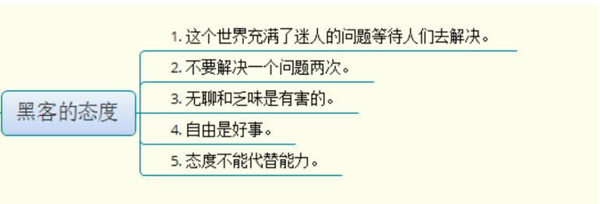
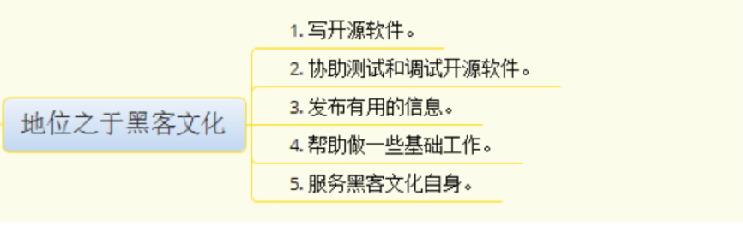
开源起源于黑客文化
一个好的软件更多是来源于程序员个人的需求
把你的用户当成开发合作者对待
如果你把beta测试者当作最珍贵的资源对待
“设计上的完美不是没有东西可以再加，而是没有东西可以再减。”
当你对一个程序不再感兴趣时，你最后的责任就是把它交给一个可以胜任的接棒者

Slide 4
大教堂和集市的软件开发方式
传统大型软件公司的开发模式就像是艰难而缓慢的大教堂建造工程， 它有着严密的管理和封闭的集中式结构， 但在创新上、 生产力上和Bug控制上却落后于集市模式。
集市模式是一种并行的、 对等的扁平化开发结构， 其参与者大多来自于互联网上的志愿者， 结构松散， 来去自由， 就像是一个乱糟糟的集市， 但就是这样的组织形式，却因为其开放性带来种种好处，成就了当今的开源软件世界。

Slide 5
KISS哲学
Keep It Simple,Stupid
大重全
小轻快
如果一个项目，在3个月内无法完成开发并上线，那这个项目就是失败的

Slide 6
开放和自由的文化
开源文化中，最重要的就是开放和自由，所有开源的参与者，包括管理团队、程序员、用户，都是开放并自由的
OpenSource is Free！
开源生态，实际上也是“眼球”生态，只有热门、有效的项目才能被广大群众支持并获得生存

Slide 7
开源的安全性
系统的安全性只取决于它所拥有的秘密
开源保证了“透明度”
开源软件的安全性也来自于“同业审查”

Slide 8
开源软件堆栈
目前开源软件已经成熟的使用在了企业所使用的每一层应用
最大的开源软件托管社区
https://github.com

Slide 9
开源软件常用协议
Notes:
可自由复制 你可以将软件复制到你的电脑，你客户的电脑，或者任何地方。复制份数没有任何限制。 可自由分发 在你的网站提供下载，拷贝到U盘送人，或者将源代码打印出来从窗户扔出去（环保起见，请别这样做）。 可以用来盈利 你可以在分发软件的时候收费，但你必须在收费前向你的客户提供该软件的 GNU GPL 许可协议，以便让他们知道，他们可以从别的渠道免费得到这份软件，以及你收费的理由。 可自由修改 如果你想添加或删除某个功能，没问题，如果你想在别的项目中使用部分代码，也没问题，唯一的要求是，使用了这段代码的项目也必须使用 GPL 协议。 需要注意的是，分发的时候，需要明确提供源代码和二进制文件，另外，用于某些程序的某些协议有一些问题和限制，你可以看一下 @PierreJoye 写的 Practical Guide to GPL Compliance 一文。使用 GPL 协议，你必须在源代码代码中包含相应信息，以及协议本身。

Slide 10
Linux的起源
广义上的Linux系统最早实际上只是一个操作系统核心，目前泛指各种市面上的Linux发行版：
Linux - 遵循GPL的操作系统核心；
Linux由芬兰赫尔辛基大学的Linus Torvalds创建；
1991年10月，Linux系统核心的第一个公开版0.02版发布 ；
1994年3月，Linux 1.0版发布 ；
开源、简洁、高效并拥有强大的开发团队；
市面上主流的Linux发行版均包括了核心、库和外围程序工具集，主流Linux发行版包括：
Red Hat Enterprise Linux，Oracle Linux，SuSE Enterprise Linux，Ubuntu，Debian等；
Linux发行版的特点：
结合了“开源社区的Linux核心+GUN使用工具集+系统厂商定制”所形成的可用的开源操作系统；

Slide 11

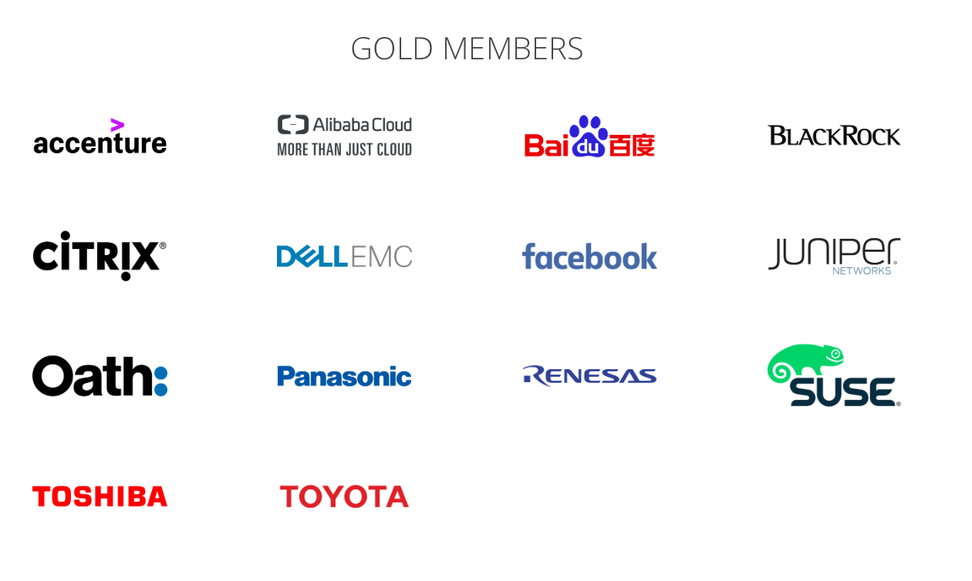

Linux“黑社会组织”

Slide 12
黑帮老大- Linus Torvalds
"Linux所取得的许多成功，其实可以归结为我的缺点所致：1、我很懒散。2、我喜欢授权给其他人。”
"这花费了我大量的精力：编程――睡觉――编程――睡觉――编程――吃饭（饼干）――编程――睡觉――编程――洗澡（冲冲了事）――编程。"

Slide 13
U2L 和 去IOE
在打造新一代数据中心的过程中,把应用系统从昂贵、封闭的UNIX平台迁移到经济、灵活的Linux平台(简称为U2L),一直是近年来优化IT架构、推进IT变革的一项有效措施
去IOE是源自阿里巴巴的一项技术运动，逐渐扩散到金融、电信、政府等各个领域
不管是U2L，还是去IOE，都是将业务系统迁移到以X86+Linux为基础平台的架构上
W2L（Windows to Linux)因为安全原因，也在飞速发展

Slide 14
Linux的发行
Linux开源社区
Linux发行版
Apache基金会
贡献项目
Red Hat Enterprise Linux
Oracle Linux
Suse Enterprise Linux Server
中标麒麟
Fedora
Ubuntu
Debian
Linux Mint
…
Kernel
glibc
net-tools
openssh
gnome
2.6.35
base line
2.6.33
2.13
其他团体或个人
2.6.32
2.12
2.6.29
2.9
2.6.28
2.5
开软软件的主要组织方式是“基金会”当然也有其他类型的团体甚至是个人，他们维护着成千上万个开源项目
开源社区是一种“模糊”的说法，有这些基金会、团队、个人贡献的项目共同组成“开源社区”，在Linux层面，有着数千个项目，每个项目都有对应的团队进行维护和管理，全民参与
每个项目都有自己的版本发行机制，通常为3个月发行一个版本，社区的目的是尽快推出新的版本，体现新的特性吸引眼球
由于最终用户对频繁变化的版本所带来的稳定性确实非常抵触，所以，Linux在发行时，有发行商从社区中自行选择每一个项目的某个版本，加以长期维护和支持后进行发行
企业版发行和社区版发行分别针对不同的用户群体
注：版本标示为示意，可能有不准确的情况

Slide 15
主流的企业版Linux对比
 | Red Hat | Novel | Oracle Linux
全球市场占有率 | 第一（70~75）% | 第二/第三 (10~15)% | 第三/第二(8-10)%
Linux内核贡献（2.6.32） | 第一 9.5% | 第二 6.1% | 第三 3.0%
Linux内核贡献（3.10） | 第一 9.4% | 第二 2.5% | 第三 1.3%
当前主流发行版本 | RHEL6、RHEL7 | SLES11、SLES12 | OL6、OL7
内核版本 | rhel6 2.6.32 rhel7 3.10 | SLES11 2.6.27 SLES11 SP1 2.6.32 SLES11 SP2 - SP4 3.0 SLES 12 & SP1 3.12 SLES 12 SP2 SP3 4.4 | Oracle Linux6 2.6.32/4.1可选 Oracle Linux7 3.10/4.1可选
glibc版本 | RHEL6 2.12 RHEL7 2.17 | SLES11 SP4 glibc 2.11.3 SLES12 SP2 glibc 2.22 | Oracle Linux6 2.12 Oracle Linux7 2.17

Slide 16
Linux的职业方向
当前的技术热点几乎都和Linux有关
云计算-OpenStack
大数据-Hadoop
分布式架构
容器-Docker
自动化运维-Ansible、Puppet
DevOps
……

Slide 17


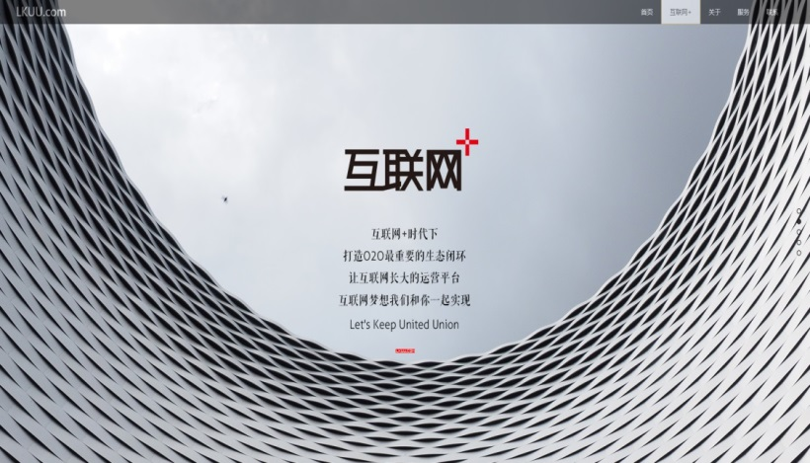


联系我们
01
中讯环亚官网：www.zhongxunedu.com
02
公司总机：010-82435075
03
公司地址：北京市海淀区马甸东路19号金澳国际12层1202-1203
04
新浪微博：http://weibo.com/itdreamwork
05
微信公众号：
微信号：it-dream
每天分享技术干货！
畅享送礼/优惠活动！

Slide 18
人才培养整体解决方案提供专家
感谢观看，也希望您能记住我们
中讯环亚官网：www.zhongxunedu.com
全国客服电话：010-82435075
公司地址：北京市海淀区马甸东路19号金澳国际12层1202-1203

